Slide 1
第7章 地貌

Slide 2
本章内容概要
1
地貌成因与地貌类型
2
风化作用与块体运动
3
流水地貌
4
喀斯特地貌
5
冰川与冰缘地貌
6
风沙地貌与黄土地貌
7
海岸与海岸地貌

Slide 3
本章导读
地貌是人类最直接感受到的地球表面特征，与人类生活和生产关系有着最密切的关系。
形成地貌的主要因子:
内营力：形成大陆与海洋、构造山系等基本地貌格架，
外营力：通过风化、侵蚀等作用对地貌进行改造。
内力与外力作用都与重力作用有关，因此重力作用也是地貌发育的动力之一。

Slide 4
7.1 地貌成因与地貌类型
7.1.1 地貌成因
7.1.2 基本地貌类型
7.1.3 地貌在地理环境中的作用

Slide 5
7.1.1 地貌成因
构造运动
气候因素
人类活动
岩性

Slide 6
地貌成因1
构造运动：地表宏观地貌特征的决定性因素。
气候因素：不同的气候水热组合状况的导致外动力性质、强度和组合状况的差异，间接影响了地貌。

Slide 7
地貌成因2
岩性：岩石的抗风化和抗外力剥蚀能力存在很大差别。
矿物成分
硬度
胶结程度
水理性质
结构与产状
人类活动

Slide 8
7.1.2 基本地貌类型
正地貌：
负地貌：
基本地貌类型：
山地
平原
构造隆升与外力剥蚀的结果。
构造沉降与外力堆积的产物。

Slide 9
1. 山地
定义：是山岭、山间谷地和山间盆地的总称，是地壳上升背景下由外力切割而成。
形态要素：
山顶：呈狭长带状延伸时称为山脊。按形态特征可分为尖顶山、圆顶山、平顶山三类。
山坡：可分为直形坡、凹形坡和阶状坡。
山麓：谷地包括河床、河漫滩、阶地等次级地貌类型。

Slide 10
山地按绝对高度的分类
极高山：大于5000m；
高山：3500 ~ 5000m；
中山：1000 ~ 3500m；
低山：小于1000m。

Slide 11
2. 平原
定义：一种广阔、平坦、地势起伏很小的地貌形态类型。
特点：
都不是严格的几何平面。
内部经常包括许多次级地貌类型。
冲积平原上的河床
河漫滩
自然堤
河间洼地
决口扇
三角洲

Slide 12
平原的分类
按海拔高度
按表面形态特征
低平原(<200m)地势低而平缓，切割深度和切割密度均很小。
高平原由于地势较高，切割相对
平坦平原
倾斜平原
凹形平原
起伏平原

Slide 13
平原的分类平原
按外动力差别
熔岩平原
喀斯特平原
冲积平原
海成平原

Slide 14
7.1.3 地貌在地理环境中的作用
导致地表热量的重新分配和温度分布状况复杂化
改变了降水量分布格局
对生物界的影响
对自然界地域分异的影响
对土地类型分化的影响

Slide 15
7.2 风化作用与块体运动
7.2.1 风化作用
7.2.2 块体运动与重力地貌

Slide 16
7.2.1 风化作用
定义：
意义：
地表岩石与矿物在太阳辐射、大气、水及生物作用下理化性质发生变化
颗粒细化、矿物成分改变
从而形成新物质的过程
剥蚀的先驱
对地貌的形成、发展与地表夷平起着促进和推动作用

Slide 17
1. 风化作用的类型
物理风化（机械分化或崩解）：
化学风化：
岩石由整体破裂为碎屑、裂隙、孔隙和比面积增加
岩石在大气、水与生物作用下发生分解进而形成化学组成与性质不同的新物质的过程
物理性质发生显著变化而化学性质不变的过程

Slide 18
风化作用的类型
生物作用：
生命活动过程中产生的氧和二氧化碳，是化学风化中的两个重要反应剂
植物通过根的分泌与吸收，促进周围矿物的分解及元素的迁移
残体和排泄物经微生物的分解转化形成的各种具有高度化学活性的可溶于水的化合物，加速了化学风化的进行
生物在风化中除机械的破坏作用外，对化学风化也起很重要的作用。

Slide 19
2. 风化壳
风化产物：风化作用的残留矿物、此生矿物及可溶性物质的统称，是土壤形成的物质基础，某些风化产物还可形成风化矿床。
风化壳（残积物）：经风化与剥蚀而依然残留原地覆盖于母岩表面者的风化产物。
堆积风化壳：被搬运后再堆积的风化产物。

Slide 20
7.2.2 块体运动与重力地貌
定义：岩体和土体在重力作用及地表水地下水影响下沿坡向下运动。
分为：
崩落
滑落
蠕动

Slide 21
1. 崩落与崩塌地貌
崩落的定义：陡坡上的岩体与土块在重力作用下突然快速下移，称为崩落或崩塌。
发生的必要条件：
坡度陡，相对高差大，或具有外倾结构面，或处于断层破碎带、侵入岩体接触带；
风化作用强；
降水或地下水引起坡体变化，地表水冲刷坡麓等导致岩体、土体失稳的情况，
松散堆积物坡度超过休止角。

Slide 22
崩落形成的地貌
山坡上部的崩塌崖壁：坡度大，常表现为悬崖峭壁。
坡麓的岩堆（倒石堆）：呈半锥状，上部岩块较细，下部岩块很大。

Slide 23
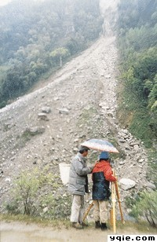
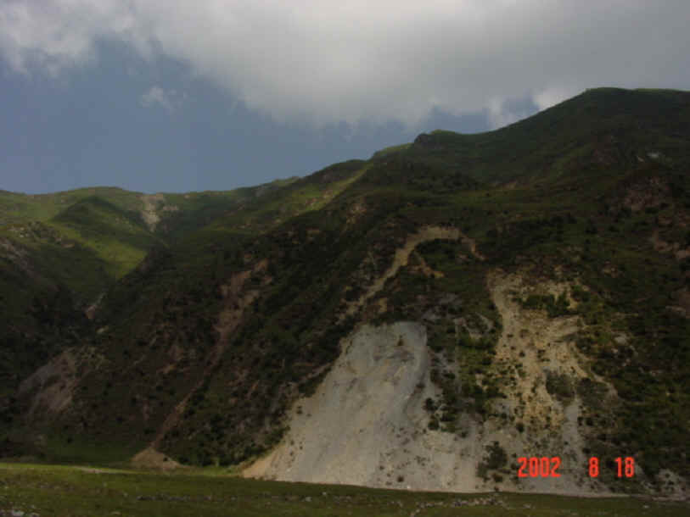

Slide 24
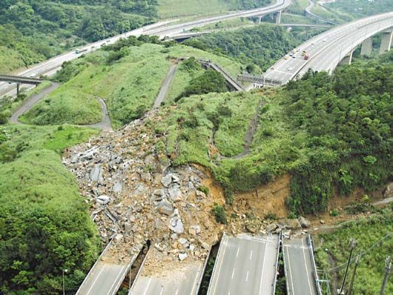
崩落对高速公路的影响

Slide 25
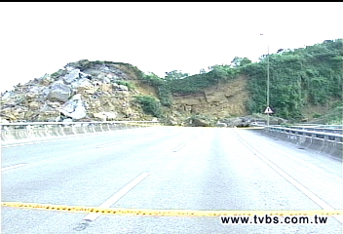
崩落对高速公路的影响

Slide 26
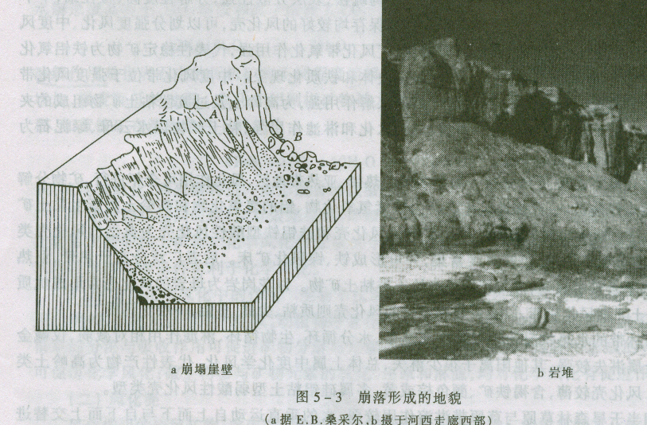
崩塌地貌

Slide 27
2. 滑落与滑坡地貌
滑落：由岩石、土体或碎屑堆积物构成的山坡体在重力作用下沿软弱面发生整体滑落的过程。
滑坡产生的条件：
由重力引起的下滑力超过软弱面的抗滑力
必须具备一定的内在因素和诱发因素。

Slide 28
坡体滑落因素
内在因素：
地层岩性
地质构造
坡体结构
有效临空面

Slide 29
坡体滑落因素
降水强度
地下水
地震
地表径流对坡麓的冲淘
坡面加积作用
人为在坡地上蓄水灌溉、建房筑路时破坏坡地稳定性
诱发因素

Slide 30
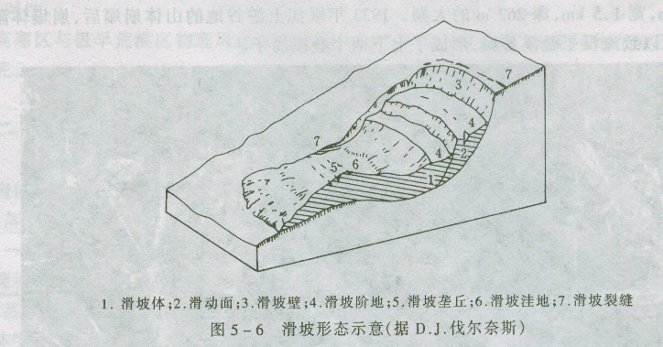
滑坡的形态图

Slide 31
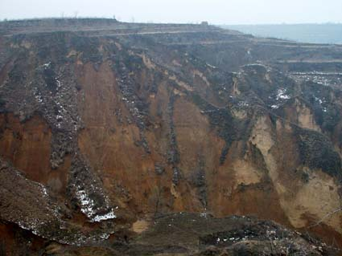
洛川枣子沟滑坡地貌
滑坡壁

Slide 32
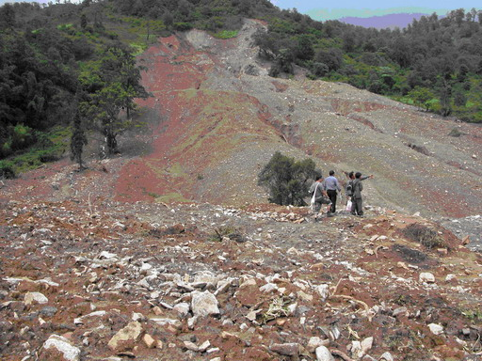
滑坡

Slide 33
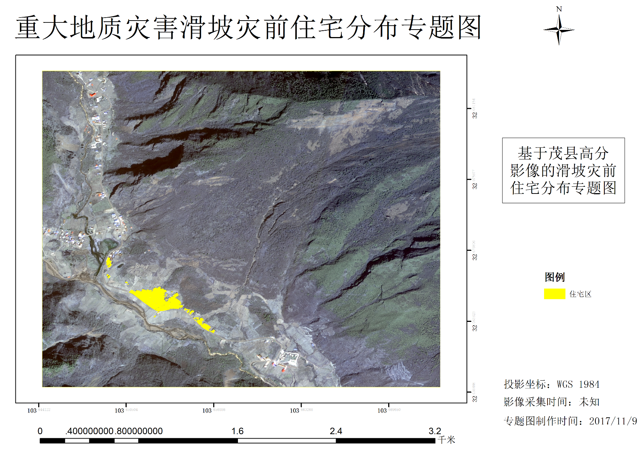
利用遥感技术监测滑坡

Slide 34
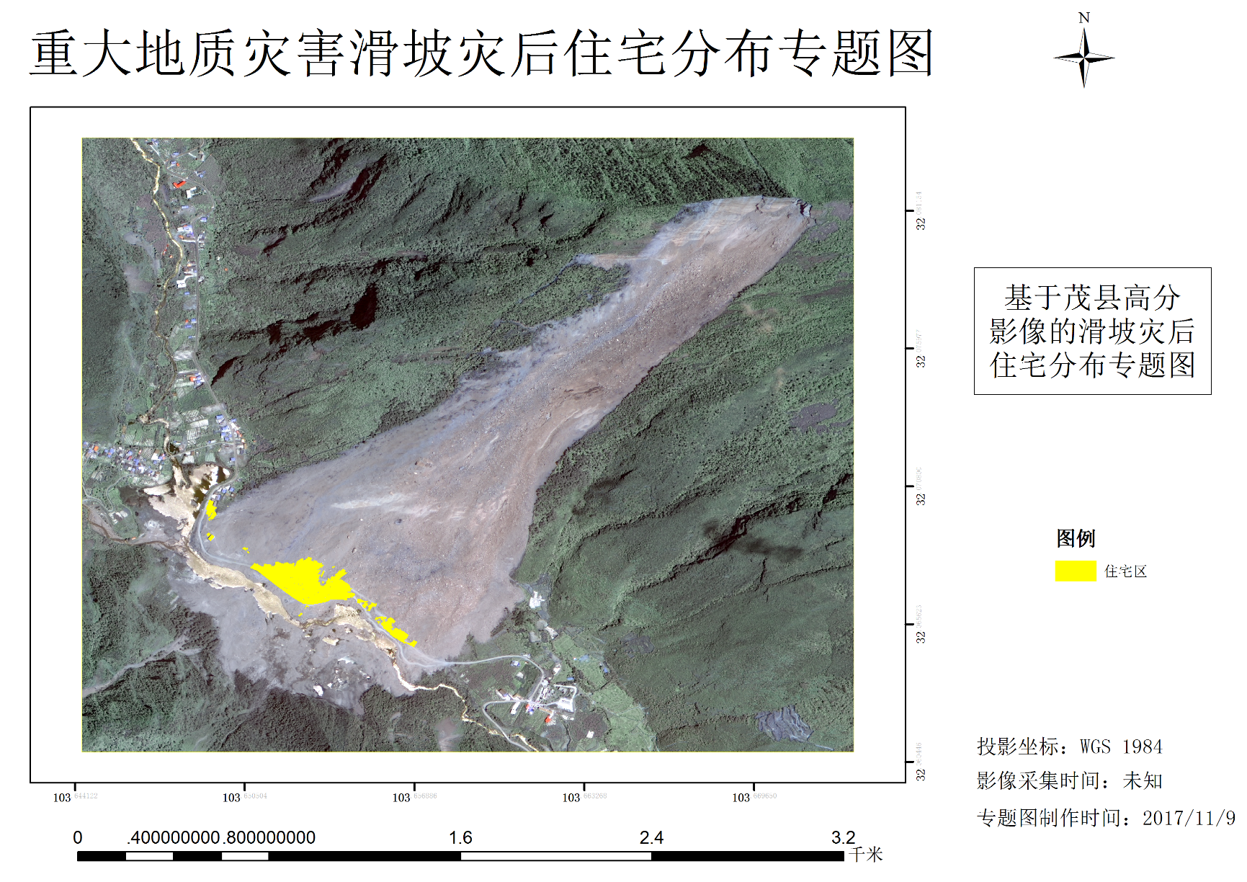
利用遥感技术监测滑坡

Slide 35
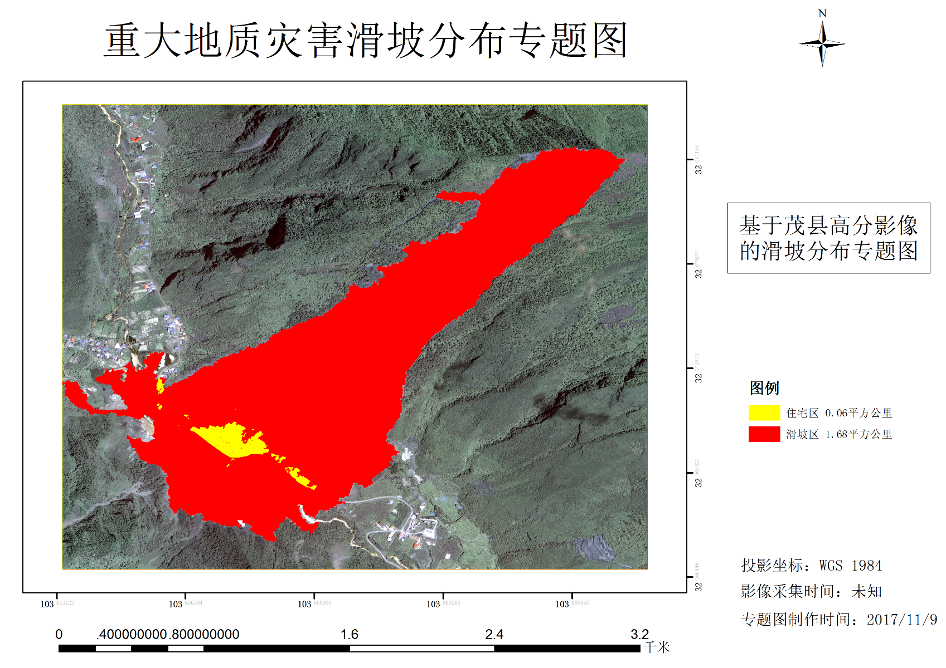
利用遥感技术监测滑坡

Slide 36
3. 蠕动
定义：主要是土屑蠕动，是坡面上的岩屑、土体在重力作用下，顺坡发生极缓慢移动的现象。
产生原因：
土层中冻结与融解、干与湿和温度等因素的变化，
导致坡地上的土屑时胀时缩，
在胀缩过程中，受重力的作用，使土屑向坡地下方逐步移动。

Slide 37
蠕动的发生地点及结果
主要出现地点：
作用结果：
平常不易察觉蠕动，
但经过相当长的时间之后，可以发现碎屑层或土层发生弯曲，斜坡上的物体发生变形。
15°~30°的坡地。

Slide 38
7.3 流水地貌
定义：
由地表流水作用
侵蚀
搬运
堆积
塑造的各种地貌。

Slide 39
7.3.1 流水作用
流水作用：
侵蚀作用
搬运作用
堆积作用
影响因素：
流速
流量
含沙量
两者关系：
当流速、流量增加，或含沙量减少时，产生侵蚀作用，并将侵蚀下来的物质运走（搬运作用）；
相反就发生堆积。

Slide 40
7.3.2 坡面流水地貌与沟谷流水地貌
地表流水的分类：
坡面流水
沟谷流水
河流

Slide 41
1.坡面流水地貌
坡面流水：
坡积物：
坡积裙：
雨水或冰雪融水直接在地表形成的薄层片流和细流，出现的时间很短，被冲刷下来的物质，成为江河泥沙的主要来源。
坡面流水冲刷下来的物质，或汇入沟谷与河流，或在缓坡、坡麓与洼地堆积下来，成为坡积物。
坡麓堆积围绕着山麓接连地成片分布时，形似衣裙，称为坡积裙。

Slide 42
2. 沟谷流水地貌
沟谷水流的形成：坡面细流顺坡而下时，流速、流量加大，并转变为线状集流，形成冲刷能力增强的沟谷水流。
沟谷的分布：与岩性、气候、植物等因素有关。
沟谷的特点：规模短小，总剖面上陡下缓，多陡坎、壶穴，横剖面多呈V形。

Slide 43
3.泥石流
定义：
在山区突然爆发
历时短暂
含有大量泥沙和石块等固体物质
并具有强大破坏力的特殊洪流
主要地貌类型：
泥石流沟谷
泥石流扇

Slide 44
泥石流形成条件
固体松散物质储备丰富，例如坡面与沟谷流域内有厚层风化壳、黄土、坡积物与块体运动堆积物；
坡面坡度与沟谷纵比降较大。以重力作用为主，土体失稳且供给量大的重力坡，有滑坡活动或冲刷严重的侵蚀坡，纵比降较大且具有土质沟床的沟谷，最有利于泥石流形成；
可从高强度降水或冰雪融水获得充足的水源供给。

Slide 45
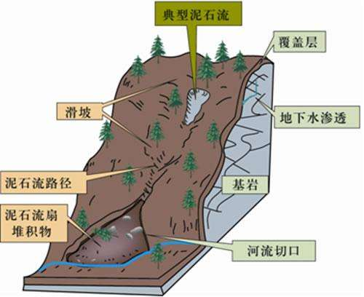
泥石流示意图

Slide 46
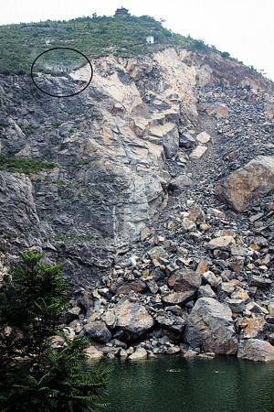
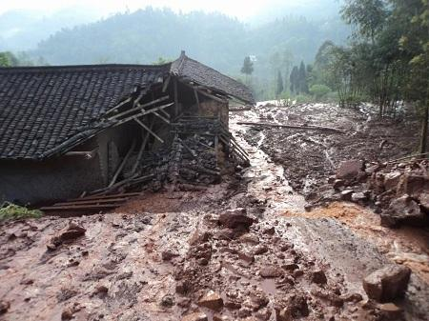
泥石流地貌

Slide 47
7.3.3 河流地貌
.
根据河谷的横剖面的分类：
谷底：包括河床和河漫滩；
谷坡：常发育成阶地。
根据河谷的纵剖面的分类：
上流河谷：狭窄，常见瀑布；
中流河谷：较宽，常见河漫滩和阶地；
下流河谷：多曲流和汊河；
河口：三角洲和三角湾。

Slide 48
1.河谷的发育
河谷的定义：是以河流作用为主，并在坡面流水与沟谷流水参与下形成的狭长形凹地，是一种常见地貌形态。
河谷的组成：
谷坡：位于谷底两侧，其发育过程受河流作用，坡面岩性、风化作用、重力作用、坡面流水及沟谷流水作用等影响。
谷底：形态因地而异，山地河流的谷底仅有河床，平原盆地河流谷底则发育成河床和河漫滩。

Slide 49
2.河床与河漫滩
河床：指河流平水期河水占据的河槽。
河漫滩：指洪水时期被洪水淹没的河床侧旁的谷底部分，是一种冲积平原或泛滥平原。

Slide 50
a) 深槽与浅滩
深槽与浅滩的分布：
由于水流的侵蚀与堆积作用的交替进行，深槽与浅滩也是交替分布的
山区河流中深槽与浅滩的分布同时受岩性和构造的影响，在岩石软弱或破碎处容易发育成深槽
深槽：位于河段的弯段
浅滩：位于河段的过渡段

Slide 51
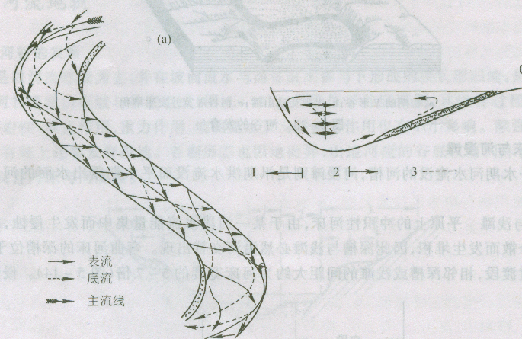
弯曲河床的横向环流示意图

Slide 52
b) 边滩与河漫滩
形成小边滩：在弯曲河床的横向环流的作用下，凹岸及其岸下河床发生侵蚀并形成深槽，岸坡亦因崩塌而后退。侵蚀物被底流带到凸岸形成小边滩。
形成大边滩：小边滩促进环流作用，随河谷拓宽而不断发展成为大边滩。
形成河漫滩：汛期大量悬移物质堆积于大边滩上，细粒悬移质（即河漫滩相冲积物）如粉沙、粘土和亚粘土覆盖于粗粒推移质（即河床相冲积物）之上，形成二元结构，边滩发展为河漫滩。

Slide 53
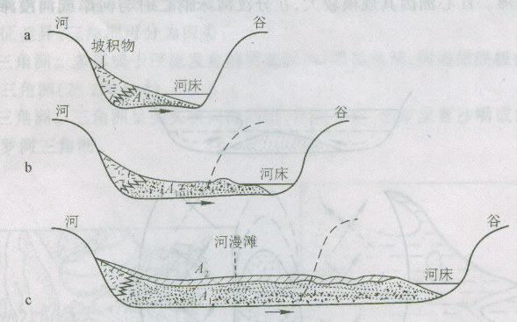
河漫滩的形成示意图

Slide 54
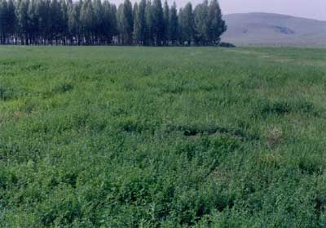
河漫滩示例

Slide 55
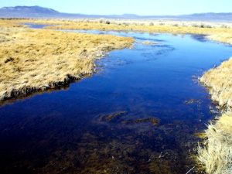
河漫滩

Slide 56
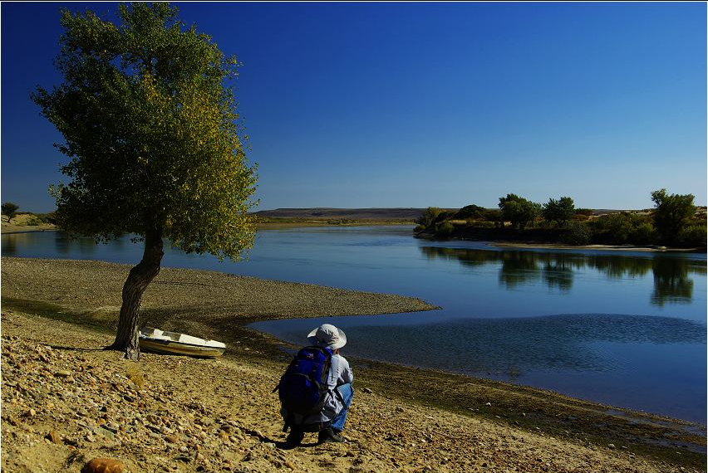
河漫滩

Slide 57
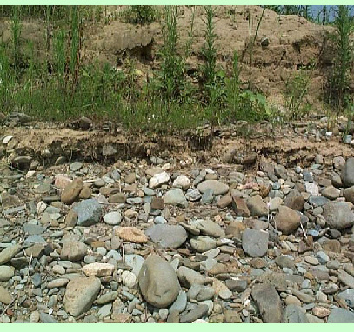
河漫滩

Slide 58
c) 心滩与江心洲
复式环流：由于河床横剖面形态多不规则，水流往往被河床地貌分离成两股或数股主流线。
心滩的形成：往往与复式环流作用有关。在河底受两股相向的底流作用的地段，被流水推移的泥沙就在那里堆积下来，逐渐形成心滩。
江心洲的形成：心滩继续堆积淤高，并高出中水位以上，洪水泛滥时，在顶部可盖上悬移质泥沙，便成为江心洲。

Slide 59
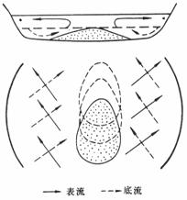
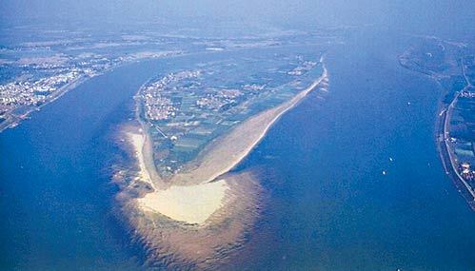
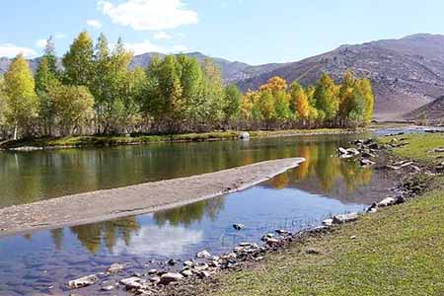

Slide 60
3. 三角洲
a) 河口三角洲
b) 洪积扇

Slide 61
a)河口三角洲
定义：河流注入海洋或湖泊处，常形成平面上呈三角形的堆积体，称三角洲。
按三角洲形态特征分类：
鸟足状三角洲：如美国的密西西比河三角洲；
尖头状三角洲：如西班牙的埃布罗河三角洲；
扇形三角洲：如非洲的尼罗河和尼日尔河三角洲。
多岛型三角洲：如湄公河三角洲。

Slide 62
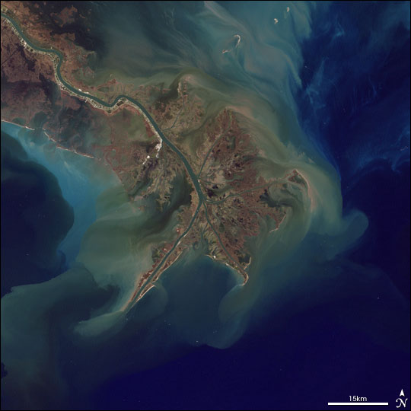
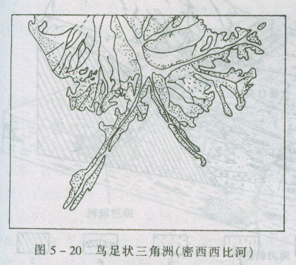
密西西比河三角洲（鸟足状）

Slide 63
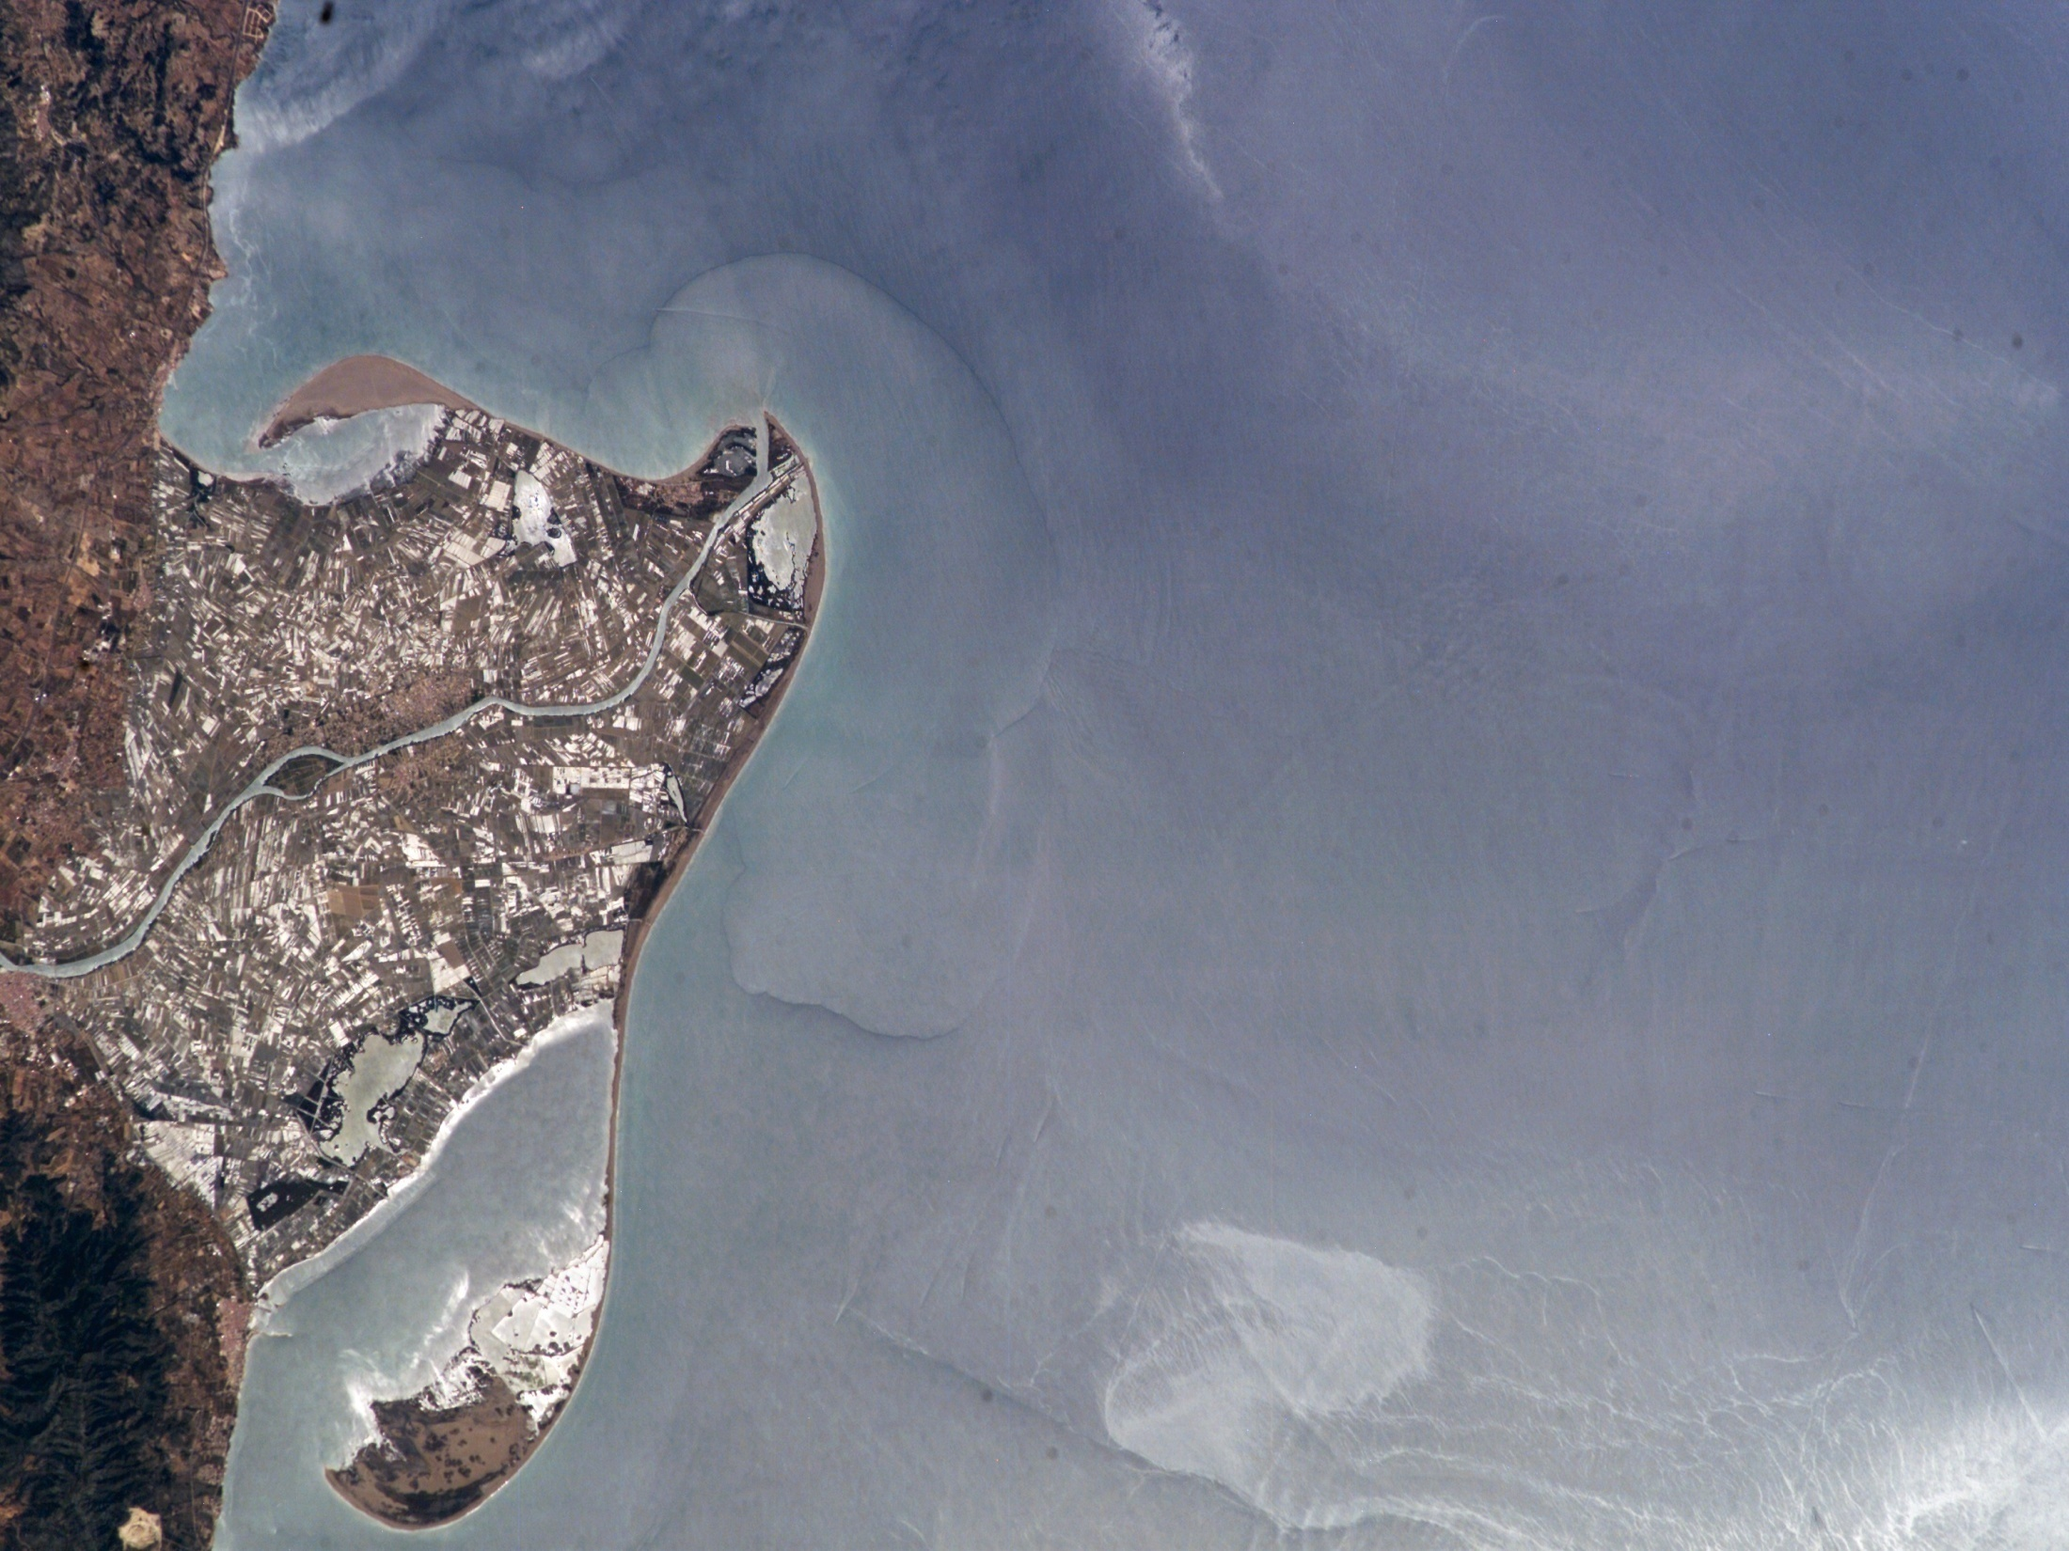
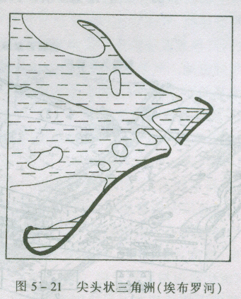
埃布罗河三角洲（尖头状）

Slide 64
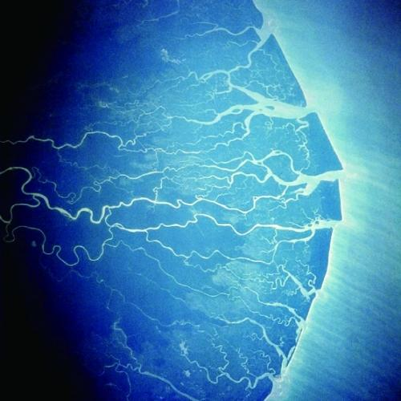
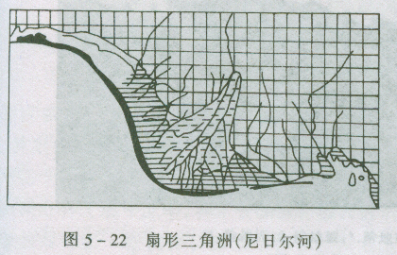
尼日尔河三角洲（扇形）

Slide 65
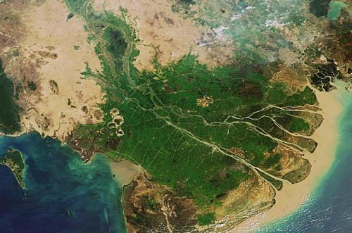
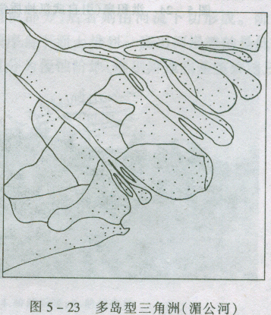
湄公河三角洲（多岛型）

Slide 66
b) 洪积扇
定义：暂时性或季节性洪流在山谷出口处形成的扇形堆积地貌。
主要分布：多分步在干旱或半干旱地区。

Slide 67
洪积扇形成过程
往往由多次洪流过程形成
洪流流出谷口后，比降显著减小，水流分散、下渗和蒸发
流量大减，携带的物质大量堆积下来，形成扇形堆积体

Slide 68
4. 河流阶地
定义：谷底因河流下切而抬升到洪水位以上并呈阶梯状分布于河谷两侧
组成：
阶面：原有谷底的遗留部分
阶坡：由河流下切形成
阶地高度：阶面与河流平水期水面的高差

Slide 69
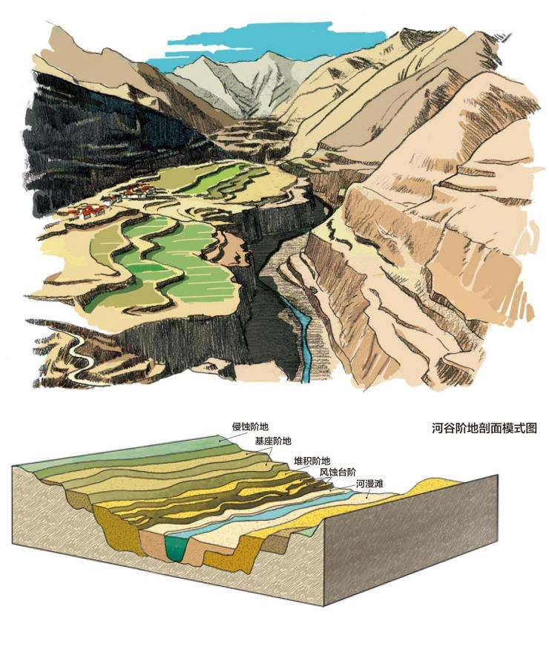
河流阶地示意图

Slide 70
河流阶地的分类
按组成物质与结构分为：
侵蚀阶地
堆积阶地
基座阶地
Notes:
1.侵蚀阶地多由基岩构成，没有或很少有冲积物覆盖，所以又称石质阶地。侵蚀阶地多发育在山区河谷中，由于当时水流流速大，侵蚀力强，所以很少沉积。这种阶地的阶地面是河流长期侵蚀而成的切平构造面。
2.堆积阶地阶地全为河流冲积物所组成，在河流中下游最为常见。它的形成过程，首先是河流侵蚀展宽谷地，同时发生大量堆积，然后河流下蚀形成阶地，唯后期的切割深度，一般不超过冲积层的厚度。
3.基座阶地阶地上部由冲积物组成，下部为基岩的阶地称为基座阶地。它主要是由于后期河流下蚀深度超过了原冲积层的厚度，切至基岩内部而成的。这种阶地分布相当广泛。

Slide 71
5. 河谷类型与河流劫夺
a) 河谷类型
河谷：
顺向河谷
次成河谷
逆向河谷
先成河谷
叠置河谷
河谷类型（根据河谷发育与地质构造的关系）：
河水所流经的带状延伸的凹地。

Slide 72
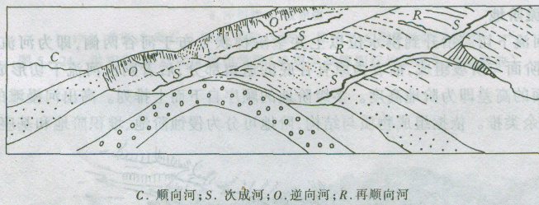
河谷的类型

Slide 73
b) 河流劫夺
定义：一条河流溯源侵蚀导致分水岭外移，进而占据相邻河流流域的过程。

Slide 74
7.3.4 准平原与山麓面
准平原：
山麓面：
在湿润气候条件下，地表经长期风化和流水作用形成的接近平原的地貌形态。
在干旱半干旱气候条件下，坡面洪流不断搬运风化碎屑而致山坡大体保持原有坡度平行后退，山体逐渐缩小时在山麓形成的大片基岩夷平地面。

Slide 75
7.4 喀斯特地貌
喀斯特地貌在我国
桂（广西）
黔（贵州）
滇（云南）
等省区分布甚广

Slide 76
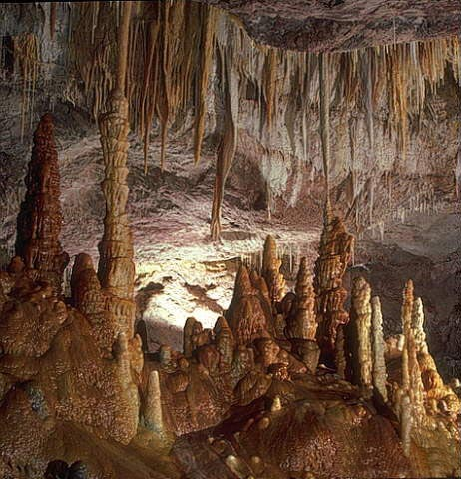
溶洞

Slide 77
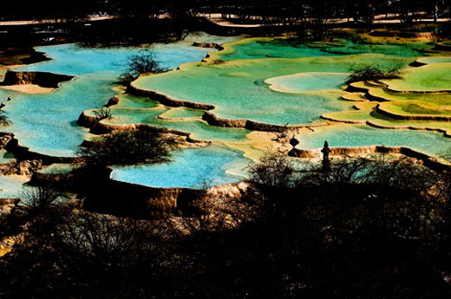
黄龙

Slide 78
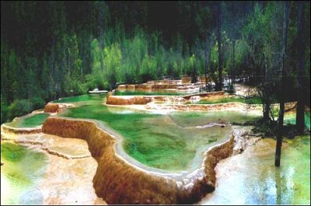
黄龙彩池

Slide 79
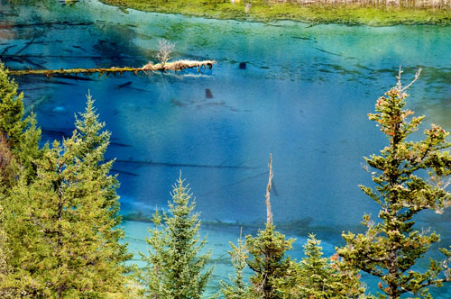
九寨沟

Slide 80
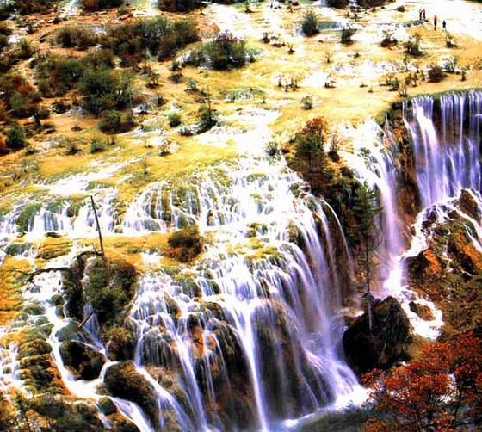
树正瀑布

Slide 81
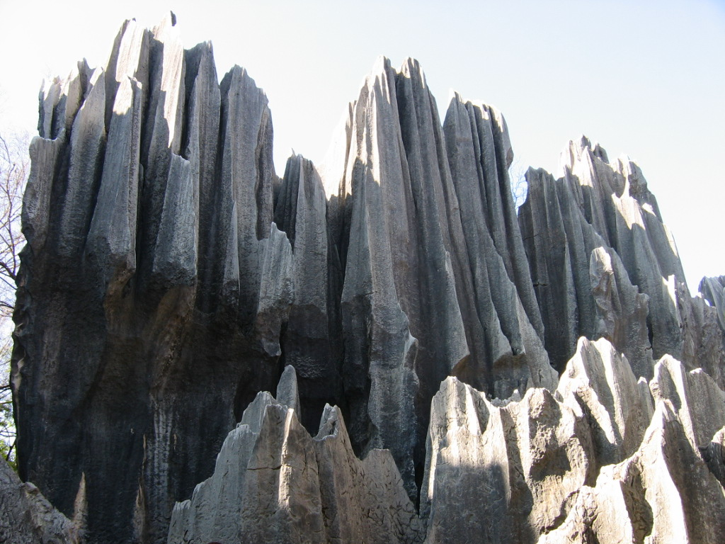
云南石林

Slide 82
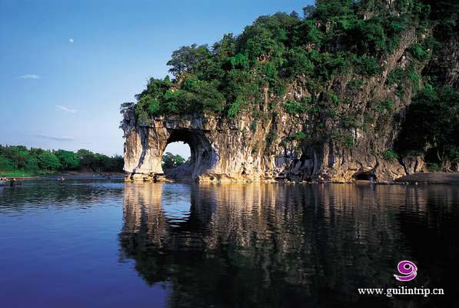
桂林象鼻山

Slide 83
本节主题
7.4.1 什么是岩溶地貌？
7.4.2 岩溶地貌的主导因素什么？
7.4.3 不同的岩溶地貌是怎样形成的？

Slide 84
7.4.1 什么是岩溶地貌？
1.岩溶的由来
2. 岩溶地貌的定义
3. 岩溶作用

Slide 85
1. 岩溶的由来

Slide 86
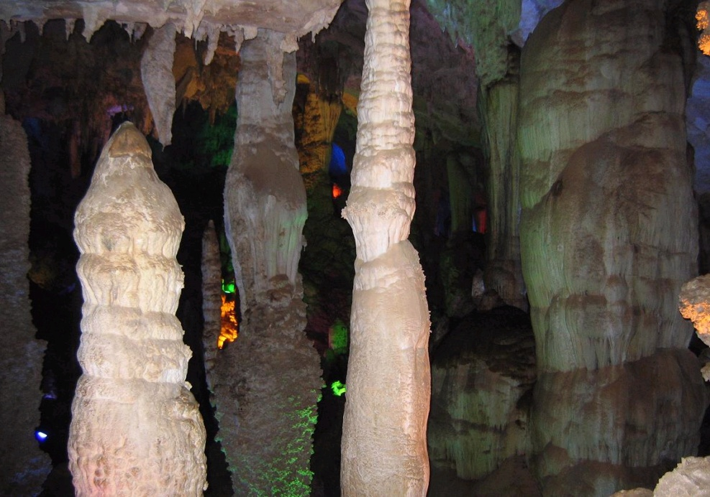
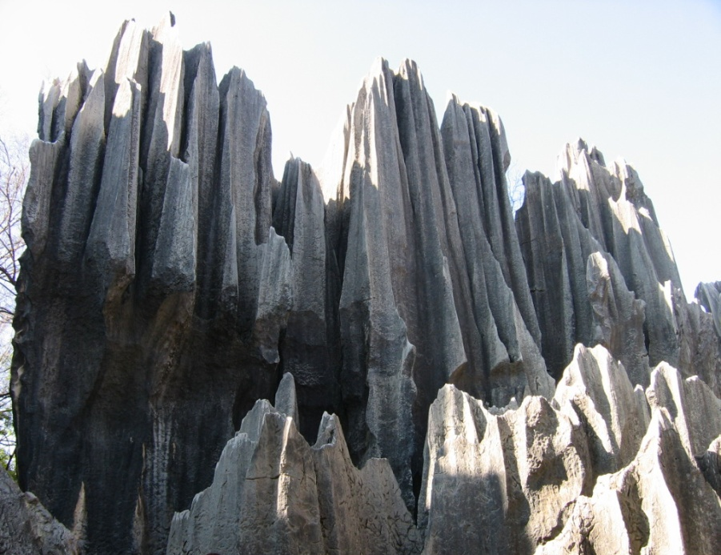
2. 岩溶地貌的定义
地下水与地表水对可溶性岩石溶蚀与沉淀，侵蚀与沉积，以及重力崩塌，坍陷、堆积等作用形成的地貌。

Slide 87
3. 岩溶作用
定义：地下水和地表水对可溶性岩石所产生的作用。
岩溶作用的过程：

Slide 88
化学过程
岩溶作用
CO₂
+
H₂O
H₂CO₃
H⁺
+
HCO₃⁻
H₂CO₃
+
CaCO₃
Ca²⁺
+
2HCO₃⁻
溶解
CO₂
+
H₂O
+
CaCO₃
Ca²⁺
+
2HCO₃⁻
沉积

Slide 89
岩溶作用的物理过程
流水作用
侵蚀
沉积
重力作用
崩塌
坍塌
堆积

Slide 90
7.4.2 形成岩溶地貌的主导因素是什么？
岩性与构造条件
水动力条件

Slide 91
在哪类岩石中容易发生岩溶作用？
岩性与构造条件
高
低
√

Slide 92
哪类地质构造中容易产生岩溶作用？
岩性与构造条件

Slide 93
水动力条件
岩溶地貌的主导因素

Slide 94
7.4.3 不同的岩溶地貌是怎样形成的？

Slide 95
典型的溶洞地貌
石 钟 乳
石 柱
石 笋
动画演示
Notes:
有动画：溶洞地貌

Slide 96
钙华的岷山式喀斯特地貌
黄龙地貌
彩池群
瀑布
滩流
九寨沟地貌
岩溶洼地堰塞湖
瀑布
滩流

Slide 97
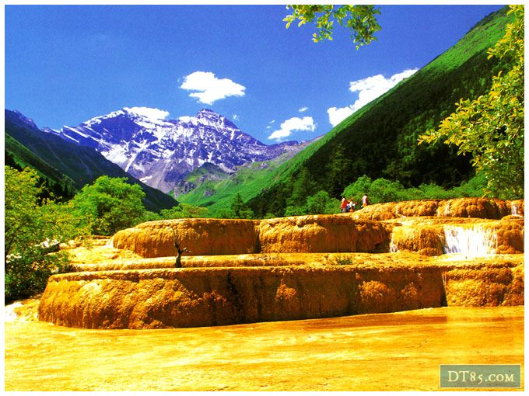
钙华
湖泊、河流或泉水所形成的以碳酸钙为主的沉积物。

Slide 98
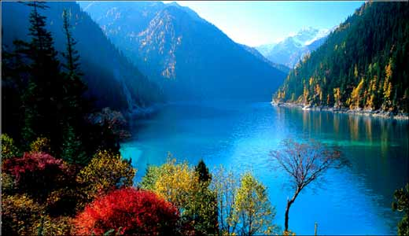
①长海

Slide 99
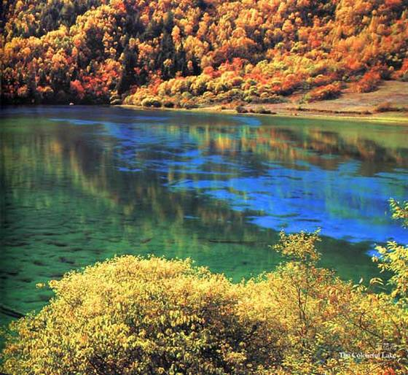
②五花海

Slide 100
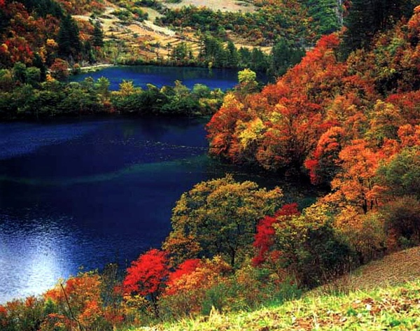
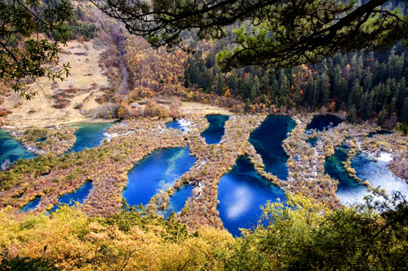
③树正群海

Slide 101
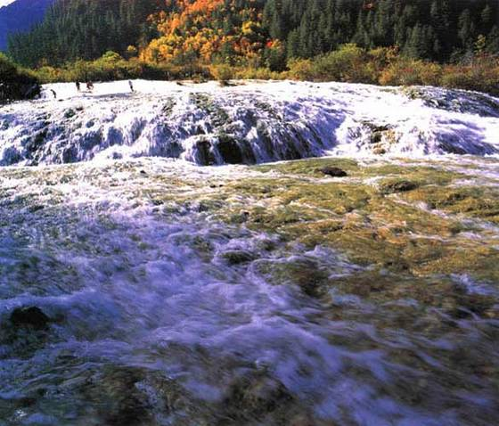
④珍珠滩

Slide 102
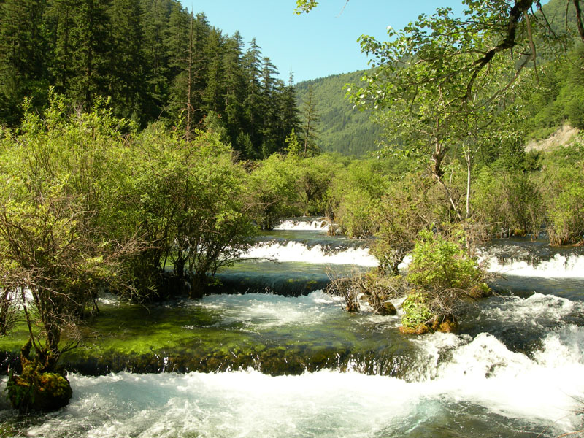
⑤犀牛滩

Slide 103
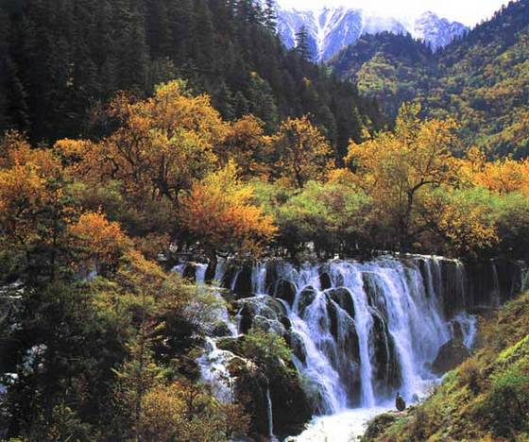
⑥树正瀑布

Slide 104

⑦诺日朗瀑布

Slide 105


Slide 106


Slide 107


Slide 108


Slide 109


Slide 110


Slide 111


Slide 112


Slide 115

九寨地貌的组成
湖泊
滩流
瀑布

Slide 116


钙华的岷山式喀斯特地貌形成过程
动画演示

Slide 117
九寨沟地貌的形成

Slide 118


九寨沟地貌构造阶段
3亿年前，整座岷山山脉连同九寨、黄龙都是一片汪洋。
喜玛拉雅造山运动将青藏高原抬高，形成岷山山脉。

Slide 119
九寨地貌的修饰阶段
局部地区的地壳运动及重力作用
阶梯状断块
形状各异的岩石块
冰川作用
冰斗
槽谷
悬谷
冰碛

Slide 120

九寨地貌的修饰阶段 ——岷山式喀斯特地貌

Slide 121


九寨沟地貌的分布

Slide 122
湖的形成

Slide 123
冰川堰塞湖
湖的形成

Slide 124
岩溶堰塞湖
湖的形成

Slide 125
瀑布的形成
动画演示

Slide 126

黄龙地貌

Slide 127


Slide 128
黄龙的岷山式喀斯特地貌

Slide 129
黄龙彩池
-钙华石坝彩池

Slide 130
7.5 冰川与冰缘地貌
冰川地貌
冰缘地貌（冻土地貌）

Slide 131
7.5.1冰川地貌
冰川：
冰川作用:
在高纬和高山等气候寒冷地区，如果降雪的积累大于消融，积雪将逐年加厚
冰川在中对地表进行侵蚀并将侵蚀物在地表堆积下来的过程
在一系列物理过程影响下，积雪变为冰川

Slide 132
冰川作用的分类
拔蚀作用
磨蚀作用
冰楔作用
其他

Slide 133
拔蚀作用
定义: 当冰床底部或冰斗后背的基岩，沿节理反复冻融而松动，若这些松动的岩石和冰川冻结在一起，则当冰川运动时就把岩块拔起带走，这称为拔蚀作用。
特点：经拔蚀作用后的冰川河谷其坡度曲线崎岖不平，形成了梯形的坡度剖面曲线。

Slide 134
磨蚀作用
定义: 当冰川运动时，冻结在冰川或冰层底部的岩石碎片，因受上面冰川的压力，对冰川底床进行削磨和刻蚀，称为磨蚀作用。
特点：磨蚀作用可在基岩上形成带有擦痕的磨光面，而擦痕或刻槽是冰川作用的一种良好证据，其方向可以用来指示冰川行进的方向。

Slide 135
冰楔作用
定义: 在岩石裂缝内所含的冰融水，经反复冻融作用，体积时涨时缩，而造成岩层破碎，成为碎块，或从两侧山坡坠落到冰川中向前移动。

Slide 136
其它
当融冰之水进入河流，其常夹有大体积之冰块，产生强大撞击力破坏下游的两岸岩石 。

Slide 137
冰蚀地貌
冰斗
刃脊、角峰、冰哑
削断山嘴、U型谷、石洼地
峡湾
悬谷
羊背石
冰川磨光面、冰川擦痕

Slide 138
冰斗
形成原理：
特点：
形成于雪线附近，在平缓的山地或低洼处积雪最多
由于积雪的反复冻融，造成岩石的崩解
在重力和融雪水的共同作用下，将岩石侵蚀成半碗状或马蹄形的洼地，形成典型的冰斗
冰斗的三面是陡峭岩壁
向下坡有一口
若冰川消退后，洼地水成湖，即冰斗湖
Notes:
山谷冰川重要冰蚀地貌之一

Slide 139


冰斗示意图

Slide 140

冰 斗

Slide 141

冰 斗

Slide 142
刃脊、角峰、冰哑
刃脊：
角峰：
冰哑：
冰斗因为挖蚀和冻裂的侵蚀作用而不断的扩大
几个冰斗所交汇的山峰，形状很尖
在刃脊之间的低下鞍部处
冰斗壁后退
相邻冰斗间的山脊逐渐被削薄而形成刀刃状

Slide 143
削断山嘴、U型谷、石洼地
削断山嘴：山谷冰川自高地向低处移动，山嘴被削平成三角形。
U型谷：由冰川过量下蚀和展宽形成的典型冰川谷。
特点：U型谷两侧有明显的谷肩，谷肩以下的谷壁较平直，底部宽而平。
石洼地：在冰川谷的底部，因冰川的挖蚀，石洼地而造成向下低凹的水坑。

Slide 144

长白山U型谷

Slide 145

王家坡U形谷

Slide 146

哈纳斯湖U形谷

Slide 147
峡湾
形成原理：
高纬度地区，若冰川伸入海洋
在岸边侵蚀成一些很深的U型谷
冰退以后，海水可进入U型谷，形成峡湾

Slide 148

奇奈峡湾

Slide 149

挪威峡湾

Slide 150
悬谷
形成原理：
主冰川U型谷：冰层厚、下蚀力强，U型谷较深
支冰川U型谷：冰层薄、下蚀力弱，故U型谷较浅
支冰川和主冰川的交汇之处：常有冰川底高低的悬殊，当支冰川的冰进入主冰川时必为悬挂下坠成瀑布状，称之为悬谷

Slide 151

莲谷悬谷

Slide 152
羊背石
羊背石：
形成原理：
冰川基床上的一种侵蚀地形，由基岩组成的小丘。
软硬相间的岩层受到侵蚀、风化的作用程度不同，
软的岩层会被侵蚀的较多较深
硬的岩石抵抗侵蚀、风化的能力较强
硬的岩层较软的岩层高，形隆起的椭园地形，一面受磨蚀、一面受挖蚀

Slide 153
羊背石的分布特点
其平面为椭园型
长轴方向与冰流动方向一致
向冰川上游方向的一侧：由于冰川的磨蚀作用，坡面较平，坡度较缓，并有许多擦痕
另一侧：受冰川的挖蚀作用，坡面坎坷不平，坡度也较陡

Slide 154
冰川磨光面、冰川擦痕
磨光面：
磨光面分布特点：
当冰川搬运物是砂和粉砂时，在较致密的岩石上，磨光面更为发达
若冰川搬运物为砾石，则在谷壁上刻蚀成条痕或刻槽，称之为冰川擦痕，擦痕的一端粗，另一端细，粗的一端指向上游
分布在羊背石上或U型谷谷壁及在大漂砾上，因冰川的作用而形成

Slide 155
2、搬运作用
冰碛物：
由于冰川的侵运作用所产生的大量松散岩屑和从山坡崩落的碎屑
进入冰川系统
随冰川一起运动的被搬运的岩屑

Slide 156
冰碛物的分类
表碛：出露在冰川表面的冰碛物。
内碛：夹在冰川内的冰碛物。
底碛：堆积在冰川谷底的冰碛物。
侧碛：在冰川两侧堆积的冰碛物。
中碛：两条冰川汇合后，其相邻的侧碛即合而为一，位于会合后冰川的中间称为中碛。

Slide 157
冰碛物的分类
终碛（尾碛）：随冰川前进，而在冰川末端围绕的冰碛物，称为终碛。
后退碛：由於冰川在后退的过程中，会发生局部的短暂停留，而每一次的停留就会造成一个后退碛。
漂石：冰川将巨大的岩石搬到很高的部分，这些被搬运的巨大岩块即称为漂石，其岩性和该地附近基岩完全不同。

Slide 158
3、堆积作用
定义：冰川携带的砂石，常沿途抛出，故在冰川消融以后，不同形式搬运的物质，堆积下来便形成相应的各种冰碛物。
冰碛物:指由冰川直接造成的不成层冰积物。
冰积物:指直接由冰川沉积的物质，或由于冰水作用的沉积物，及因为冰川作用而沈积在河流湖泊海洋中的物质。
不成层的冰积物
成层的冰积物

Slide 159
不成层的冰积物
定义：由冰川后退时所遗留的石砾所造成，因为冰融化而遗留於地面的堆积物大小不一，石块为少带有稜角、表面为被磨光或带有擦痕，堆积后为不现层理的杂乱无层理的冰积物。

Slide 160
不成层的冰积物形成的冰碛地形
冰碛丘陵＜基碛丘陵＞
侧碛堤
终碛堤
鼓丘

Slide 161
冰碛丘陵
冰川消融后，原有的表碛内碛中碛都沈到冰川谷底，和底碛合称为基碛，这些冰碛物受到冰川谷底地形的影响，堆积成坡状起伏的丘陵，称为冰碛丘陵。
大陆冰川区的冰碛丘陵规模较大，而山谷冰川所形成的冰碛丘陵，规模要小的多。

Slide 162
侧碛堤
由侧碛和表碛在冰川后退处共同堆积而成，位于冰川谷两侧，成堤状向冰川上游可一直延伸至雪线附近，而向下游常可和终碛堤相连。

Slide 163
终碛堤
所反应出的是冰川后退时的暂时停顿阶段，若冰川的补给和消融处于平衡状态，则冰川的末端可略作停留于某一位置，这时由冰川搬运来的物质，将可在冰川尾端堆积成弧状的堤，称为终碛堤。
大陆冰川的终碛堤高度较小，长度可达几百公里，弧形曲率较小；反之，山谷冰川的终碛堤高度可达数百米，长度较小，弧形曲率较大。

Slide 164
鼓丘
是由冰积物所组成的一种丘陵，约成椭园形，长轴与水流方向一致，迎冰面是陡坡，背冰面是一缓坡，其纵剖面为不对称的上凸形。一般认为鼓丘是由于冰川的搬运能力减弱，底碛遇到阻碍所堆积而成的。
主要分布在大陆冰川终碛堤以内的几公里到几十公里，常成群出现，造成鼓丘田；山谷冰川的鼓丘数量较少。

Slide 165
成层的冰积物
定义：
冰川与融冰之水共同沉积的结果，
冰川所携带的物质受到融化后的冰水冲刷及淘洗，
依照颗粒的大小，堆积成层，形成冰水堆积物，
在冰川边缘由冰水堆积物所组成的各种地貌，称为冰水堆积地貌。

Slide 166
成层的冰积物形成的冰水堆积地貌
冰水沉积、冰水扇 、外冲平原
冰水湖、季候泥
冰砾埠
冰砾埠阶地
锅穴＜冰穴＞
蛇形丘

Slide 167
冰水沉积、冰水扇 、外冲平原
冰水沉积：
在冰川末端的冰融水所携带的大量砂砾，堆积在冰川前面的山谷或平原中，形成冰水沉积；
冰水扇：
若是在大陆冰川的末端，这类的沉积物可绵延数公里，在终碛堤的外围堆积成扇形地；
外冲平原：
数个冰水扇相连，形成广大的冰水冲积平原。
共同特点：
沉积物呈缓坡倾向下游，颗粒度亦向下游变小。

Slide 168
冰水湖、季候泥
冰水湖：
由冰融水形成的，因为冰川后退时，前面的冰积物会阻塞冰川的通路，常可以积水成湖。
季候泥：冰水湖有明显的季节变化，
夏季的冰融水较多，大量物质进入湖泊，一些较粗的颗粒快速沉积，而细的颗粒还悬浮在水中，颜色较淡；
冬季的冰融水减少，一些长期悬浮的细颗粒黏土开始沉积，颜色较深。
在湖泊中就造成了一粗一细很容易辨认的两层沈积物。

Slide 169
冰砾埠
由有层理并经分选的细粉砂所组成的，形状为园形或不规则的小丘。
特点：上部通常有一层冰碛层，由于是冰面上的小湖小河或停滞冰川的穴隙中的沈积物，在冰川消融后沈落到底床堆积而成，
与鼓丘区别：冰埠的形状很不规则，且为成层状。
Notes:
在大陆冰川和山谷冰川都有发育冰砾埠。

Slide 170
冰砾埠阶地
形成原理：
在冰川两侧，由于岩壁和侧碛吸热较多
且冰川两侧的冰面要比中间来的低
所以冰融水就汇集在这，形成冰侧河流，并带来冰水物质，等到冰水消后，这些物质就堆积在冰川谷两侧，形成冰砾埠阶地
只发育在山谷冰川中

Slide 171
锅穴
冰水平原上的一种圆形洼地。
形成原因：
冰川耗损时，有些残冰被孤立而埋入冰水沈积物中，
等到冰融化后引起塌陷，形成锅穴。

Slide 172
蛇形丘
一种狭长曲折的地形，
呈蛇形湾曲，两壁陡直，丘顶狭窄，其延伸的方向大致与冰川的流向一致；
主要分布在大陆冰川区。

Slide 173
蛇形丘的成因
在冰川消融时，冰融水沿冰川裂隙渗入冰川下，在冰川底部流动，形成冰下隧道，待冰完全融解后，隧道中的砂砾就沈积而形成蛇形丘。
在夏季，冰融水增多，冰积物在冰川末端形成冰水三角洲，等到下一个夏季，冰川再次后退，再形成一个冰水三角洲，如此反复不断，一个个冰水三角洲连起来，便形成串珠状的蛇形丘了。

Slide 174
4、冰面地貌
定义：冰川表面因受冰层褶皱、断裂、冰床坡度变化、差别消融、流水侵蚀等影响而形成的地貌形态统称冰面地貌。
主要的类型：
冰瀑
冰裂缝
冰川弧拱
冰面河
冰面湖
冰蘑菇

Slide 175

冰 河

Slide 176
7.5.2 冰缘地貌（冻土地貌）
冻土地貌：由多年冻土层的存在而产生的一系列独特的地貌。
冻土：凡处于零温或负温，并含有冰的各种土（或岩。
寒土：温度状况相同但不含冰的土。

Slide 177
冰缘地貌—石海与石河
石海：基岩经过剧烈的冻融风化，岩石崩解，产生大片巨砾岩屑，堆积在平缓的地面上，形成石海。
石河：当山坡上冻融崩解产生的大量碎屑物充填凹槽或沟谷，而岩块在重力作用下顺着湿润的碎屑垫面或多年冻土层表面发生整体运动时，就形成石河。

Slide 178

石河

Slide 179
冰缘地貌—构造土
构造土：是多年冻土区广泛分布的一种微地貌形态。
分为：
泥质构造土：是土层冻结之后，温度继续降低，引起地面收缩，或土层干缩，产生裂隙而成。
石质构造土：石环，在颗粒大小混杂且饱含水分的松散土层中，冻融作用产生的垂直分选和水平分选，使砾石由地下被抬升到地面，再集中到边缘，并呈环状分布，而细粒土或碎石则位于中间。

Slide 180

石 环

Slide 181
冰缘地貌—冻胀丘和冰椎
冻胀丘：地下水受冻结地面和下部多年冻土层的遏阻，在薄弱地带冻结膨胀，使地表变形隆起，称为冻胀丘。
冰椎：冰椎是在寒冷季节流出封冻地表和冰面的地下水或河水冻结后形成的丘状或椎状冰体。

Slide 182
冰缘地貌—热融地貌
热融地貌：由热融作用产生的地貌。
热融地貌分类：
热融滑塌：由于斜坡上的地下冰融化，土体在重力作用下沿冻融界面移动，就形成热融滑塌
热融沉陷：平坦地表因地下冰的融化而产生各种负地貌，称热融沉陷。

Slide 183
7.6 风沙地貌与黄土地貌
主要分布在干旱与半干旱地区

Slide 184
7.6.1 风沙作用
风蚀作用
搬运作用
风积作用

Slide 185
1.风蚀作用
吹蚀：风吹地面，由于风压力和气流紊动作用而引起沙粒吹扬，这种作用称为吹蚀。
磨蚀：起沙风通过所挟带的沙粒，对地面进行磨蚀，如对岩石表面发生摩擦和在孔隙中的旋磨。
起沙风：当风力达到使沙粒移动的临界速度时的风。

Slide 186
2. 搬运作用
定义：起沙风挟带沙粒运动。

Slide 187
3.风积作用
定义：当风力减弱或风沙流前进遇到障碍物使风速减小时，可以使沙粒发生堆积，这种现象称为风积作用。

Slide 188
7.6.2 风沙地貌
风蚀地貌
风积地貌

Slide 189
1.风蚀地貌—风棱石与石窝
风棱：
风棱石：
戈壁砾石迎风面经长期风蚀后被磨光磨平后在瞬时大风中发生滚动，新的迎风面再次磨光磨平，两个或多个迎风面间就形成风棱。
依据棱的数目，风棱石可分为单棱石、三棱石、多棱石等。

Slide 190
石窝
一种直径20cm至1~2m，深10~15cm上下至1m的圆形或椭圆形小洞或凹坑，
通常出现于迎风崖壁上，密集时犹如蜂窝，
由风沙旋磨岩石裂隙而成。

Slide 191


Slide 192
风蚀地貌—风蚀柱与风蚀蘑菇
风蚀柱：
风蚀蘑菇:
风长期吹蚀垂直与水平裂隙均较发育的裸露基岩形成
进一步磨蚀风蚀柱的基部形成

Slide 193

风蚀柱和风蚀蘑菇

Slide 194
风蚀地貌—风蚀洼地与风蚀盆地
风蚀洼地：风吹蚀地面松散物质后形成的直径10~100 m，深1 m，平面呈圆形或马蹄形的洼地，称为风蚀洼地。
风蚀洼地特点：呈椭圆形或马蹄形，背风坡较陡。

Slide 195
风蚀地貌—风蚀残丘与雅丹地貌
风蚀谷：风力侵蚀年轻而相对坚固的沉积物，形成外形宽窄不一，底部崎岖不平，但走向多与盛行风向平行的谷地。
风蚀残丘：风蚀谷间的残留高地或孤立丘岗。

Slide 196
雅丹地貌
形态与风蚀残丘近似
由蚀余松散土状堆积物
如河湖相地层形成的
一类特殊风蚀残丘。
形成原理：经长期风蚀，由一系列平行的垄脊和沟槽构成。

Slide 197

风 蚀 残 丘

Slide 198

风 蚀 残 丘

Slide 199

雅 丹 地 貌

Slide 200

甘肃敦煌雅丹地貌

Slide 201


Slide 202


Slide 203

柴达木盆地雅丹地貌

Slide 204


Slide 205

雅 丹 地 貌

Slide 206


Slide 207

巨 型 雅 丹 地 貌

Slide 208


Slide 209


Slide 210
2.风积地貌
风积地貌：主要是指各种类型的沙丘。

Slide 211

新月型沙丘

Slide 212

羽毛状沙丘

Slide 213
7.6.3 黄土与黄土地貌
黄土：第四纪不同时期形成的土状堆积物，主要是风力搬运堆积而成。
黄土的分布：
比较干燥的中纬地带，面积达1000×10⁴km²；
我国黄土主要分布在黄土高原，厚度一般为50~150米，最大厚度达180~200米。
黄土的成因：
风成说
水成说
风化残积说

Slide 214
形成黄土地貌的外动力
流水作用
重力作用
潜蚀
风蚀

Slide 215
黄土地貌—黄土沟谷地貌
细 沟
浅 沟
切 沟
冲 沟
河 沟

Slide 216
黄土地貌—黄土沟间地貌
分类：
塬：是被沟谷、河谷环绕的平坦高地，边缘极为曲折，常因沟谷溯源侵蚀而被肢解。
梁：是长条形黄土丘陵地貌类型之一，其顶面为残塬的称为塬梁；顶部较平的称为平顶梁。
峁：形似馒头，顶部浑圆上凸，边坡可发育大量辐散状沟谷。
共同特点：
易形成陷穴、崩塌和滑坡。

Slide 217
7.7 海岸与海岸地貌
海岸带：海洋与陆地相互作用的地带，分为：
海岸：岸线以上狭长的陆地部分，以激浪作用到达处为上界。
潮间带：位于高、低潮间，高潮时淹没，低潮时出露。
海岸
潮间带
水下岸坡

Slide 218
1.海岸地貌
水下岸坡：
海岸地貌：
低潮线以下直到波浪有效作用下界。
波浪、潮汐、沿岸流与陆地相互作用的结果
尤以波浪作用最重要

Slide 219

海岸

Slide 220

夏威夷海滩

Slide 221

马来西亚海滩

Slide 222


Slide 223


Slide 224


Slide 225


Slide 226
2. 海蚀地貌
海蚀作用：
主要海蚀地貌类型：
海蚀穴
海蚀崖
海蚀拱桥
海蚀柱
海蚀台
变形波浪及其形成的拍岸浪对海岸进行撞击、冲刷，波浪挟带的碎屑物质的研磨，以及海水对海岸带基岩的溶蚀，统称为海蚀作用。

Slide 227


Slide 228


Slide 229

白玉兰

Slide 230


Slide 231


Slide 232

台湾野柳海蚀地貌

Slide 233

台湾野柳海蚀地貌

Slide 234

台湾野柳海蚀地貌

Slide 235

台湾野柳海蚀地貌

Slide 236


Slide 237

古海蚀地貌

Slide 238
海岸地貌—海积地貌
海滨沉积物：
海积地貌：
海岸带的松散物质在波浪变形作用力推动下移动
由于地形、气候等影响力而使波浪力量减弱
进一步被研磨和分选
形成海滨沉积物
使海滨沉积物堆积下来形成的地貌

Slide 239
7.7.2 海底地貌
海底地貌：
大陆边缘：
高山
深谷
平原
盆地
在构造上大陆边缘是大陆的组成部分。
海底的靠近大陆、大陆与大洋盆地之间过渡地带的区域。

Slide 240
海底地貌
大陆边缘主要包括：
大陆架
大陆坡
大陆隆
大洋盆地：
深海平原
大洋中脊
大洋隆起

Slide 241


Slide 242
海底沉积物
包括：
机械沉积
生物沉积
化学沉积
根据离海远近可分为：
近海沉积
远海沉积

Slide 243
本章小结
地貌成因
风化作用
常见的地貌类型
流水地貌
喀斯特地貌
冰川与冰缘地貌
风沙地貌与黄土地貌
海岸与海岸地貌

